Slide 1
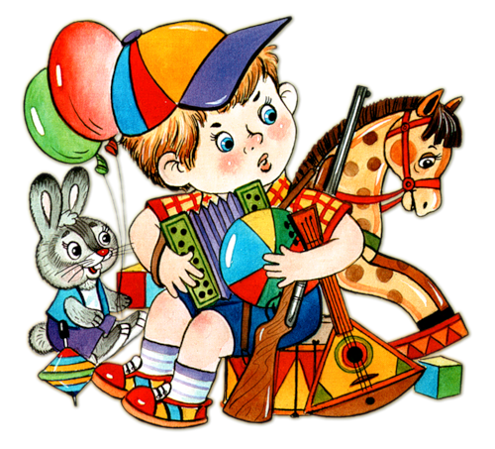
Игра — это способ приобретения навыков, присущих взрослым людям. Детские игры, по существу, могут быть приравнены к работе и учебе.

Slide 2
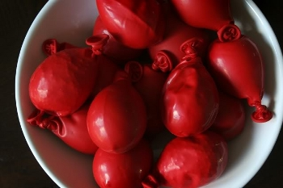
Забавные шарики

Slide 3
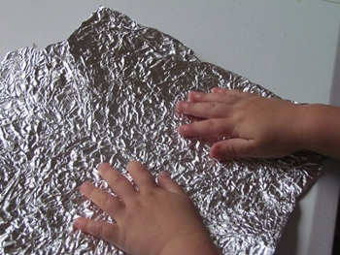
Игра с фольгой

Slide 4
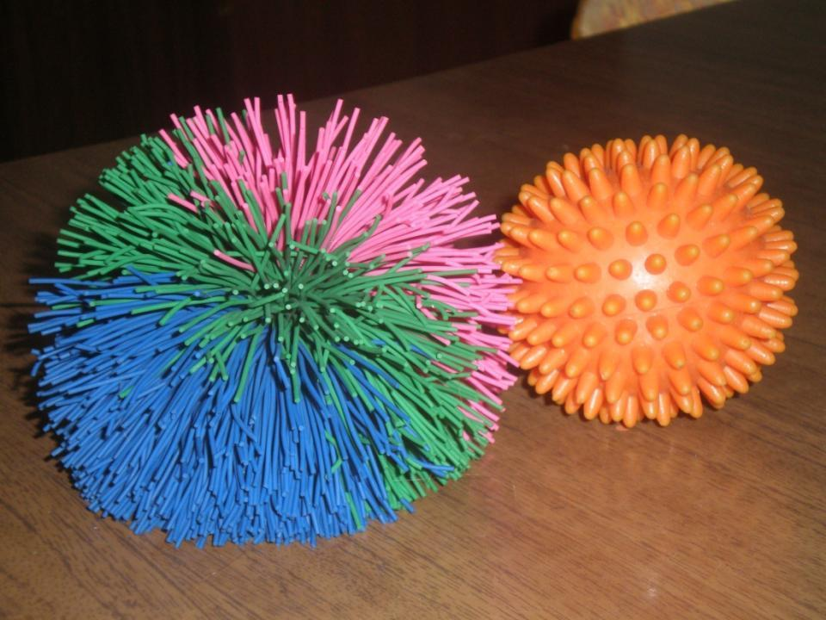
Мячики «Ёжики»

Slide 5
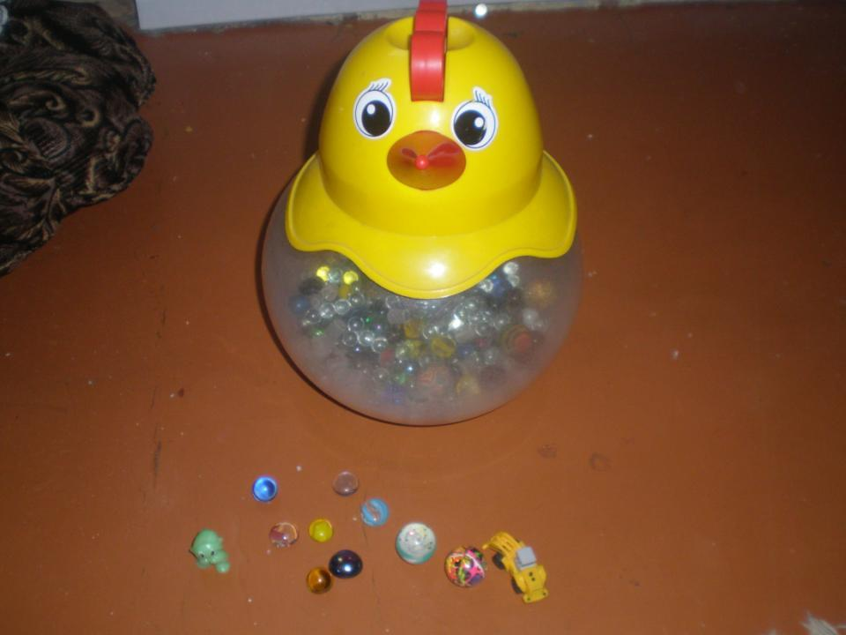
Весёлый петушок

Slide 6
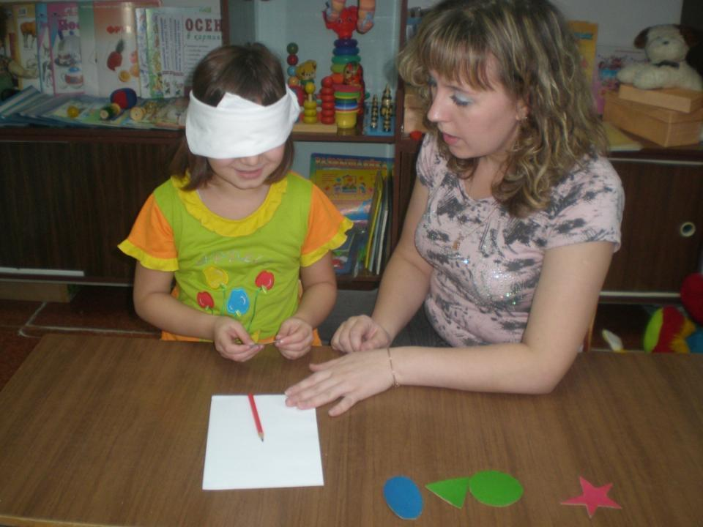
Узнай по контору

Slide 7
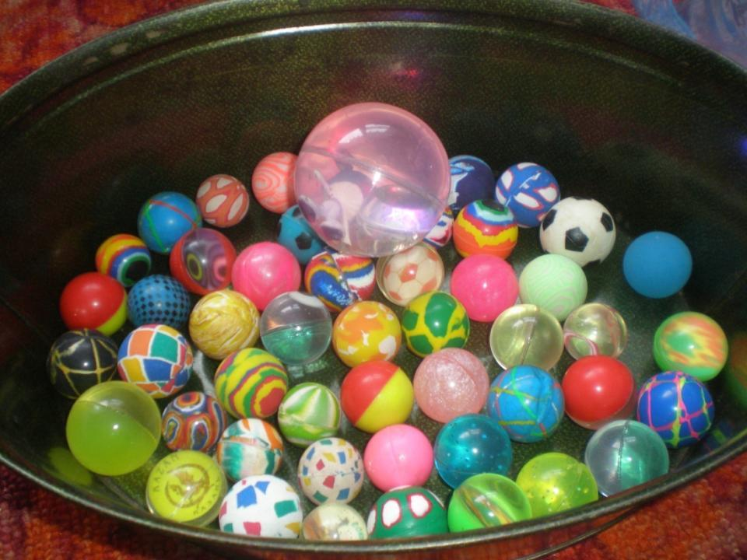
Играем ножками

Slide 8
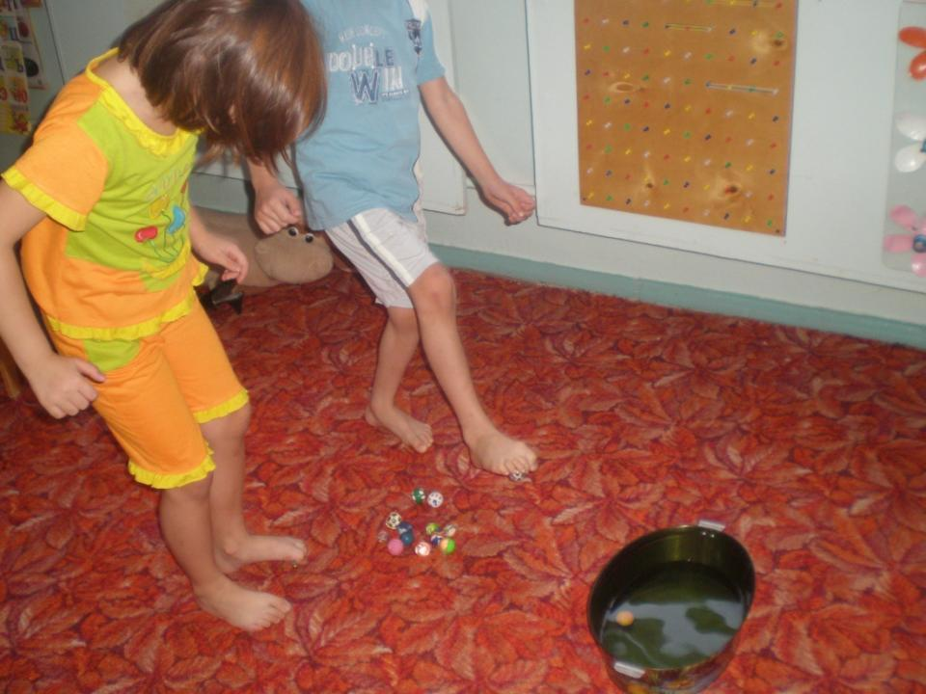

Slide 9
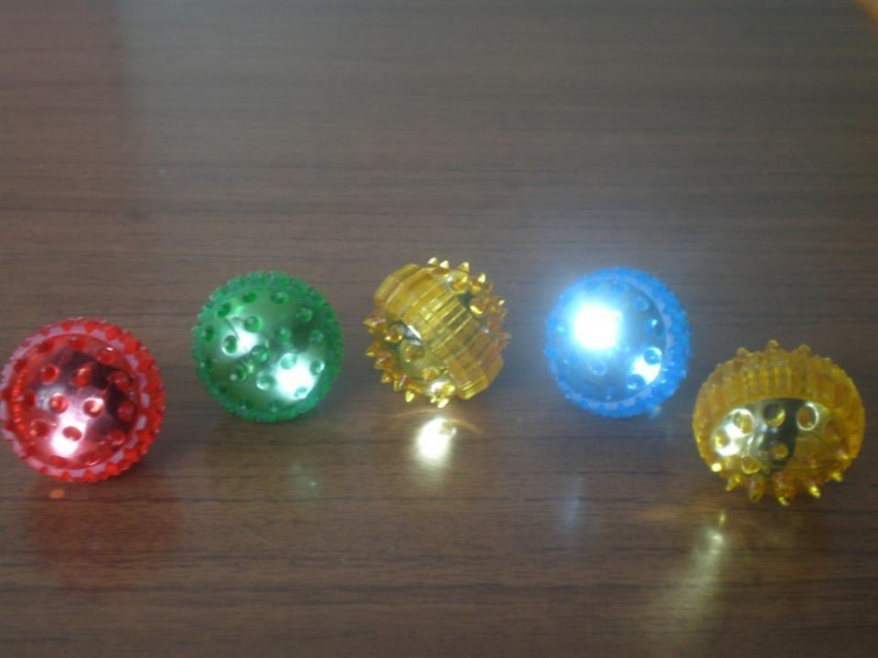
Массажные шарики

Slide 10
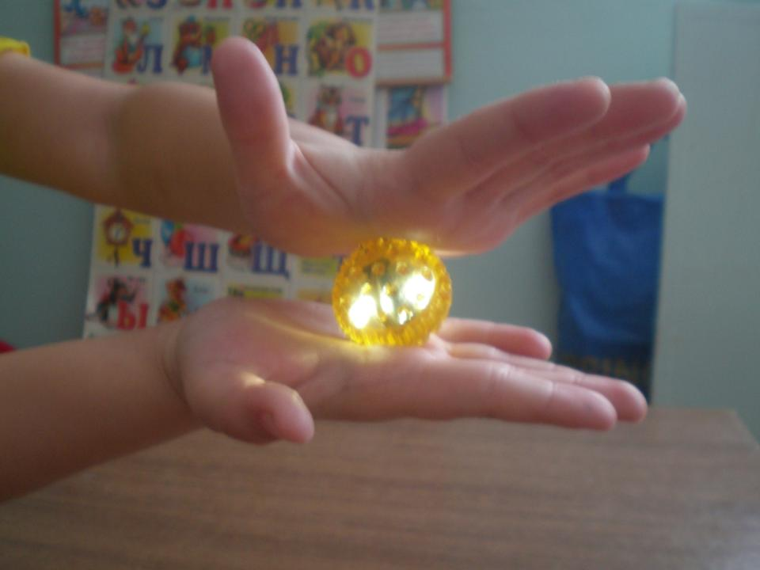

Slide 11
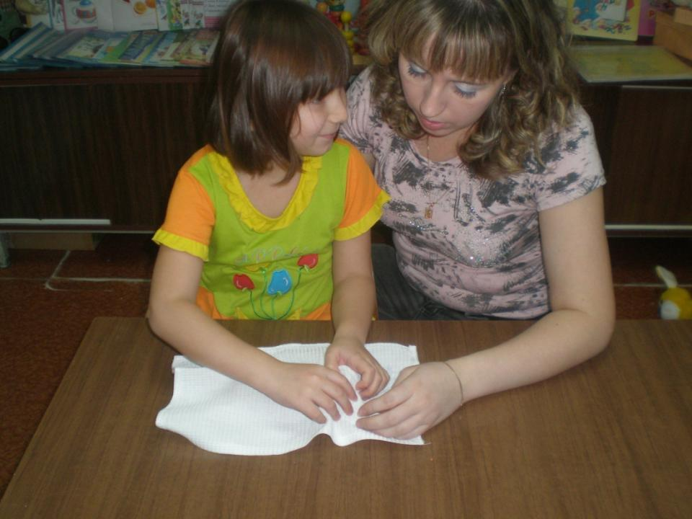
Угадай-ка

Slide 12
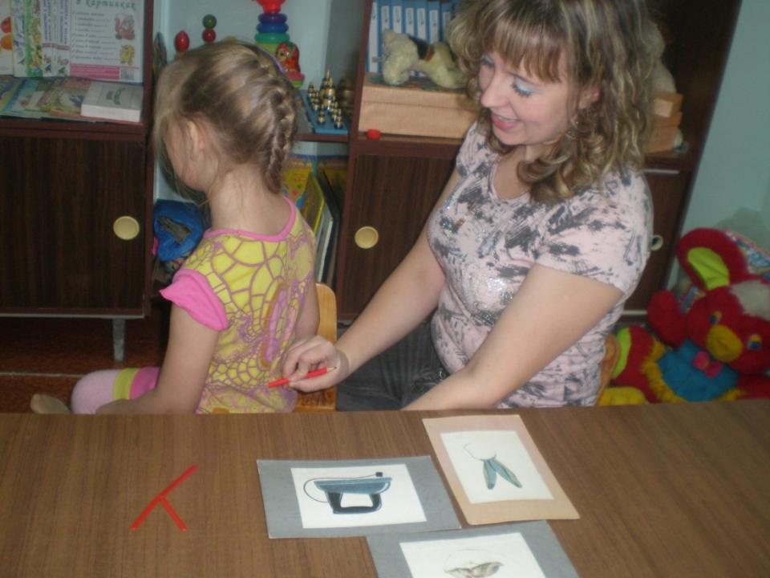
Отгадай букву

Slide 13
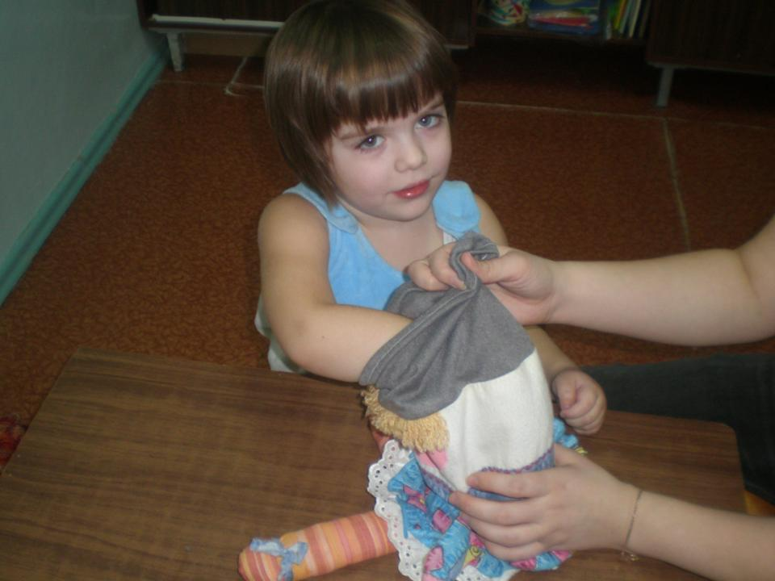
Угадай, что внутри

Slide 14
Цветочная поляна

Slide 15
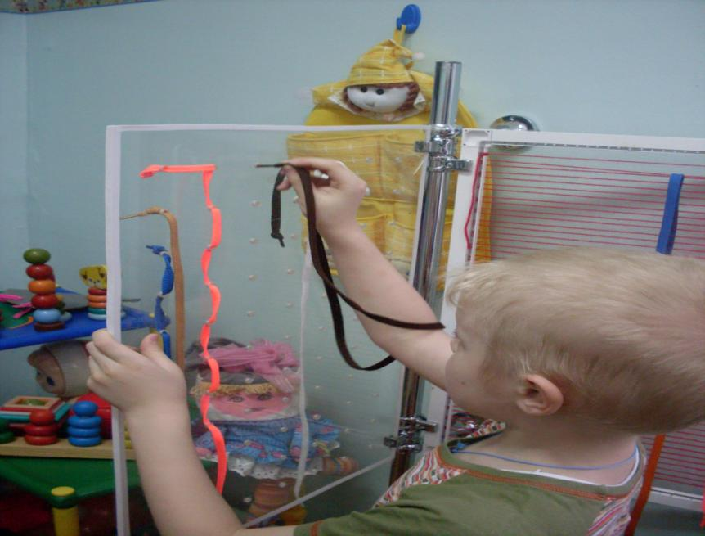
Тренажер «Шнуровка»

Slide 16
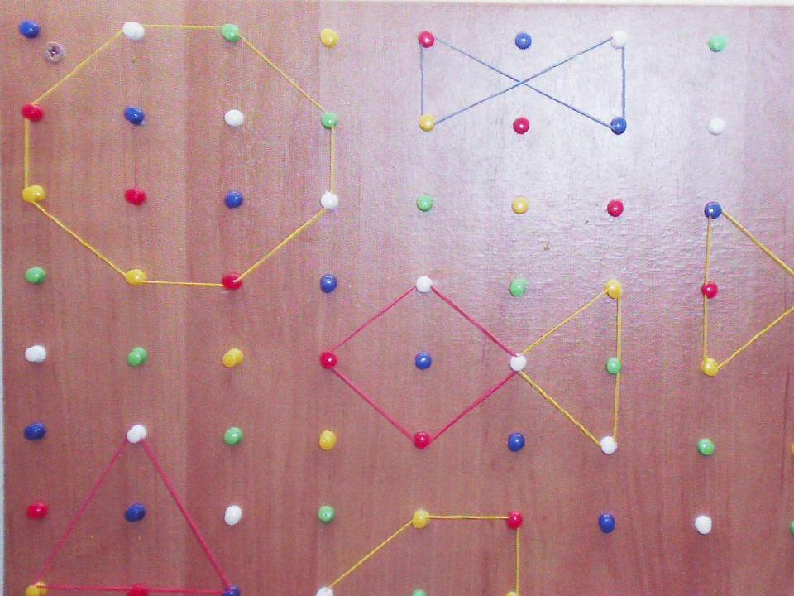
Цветные резинки

Slide 17
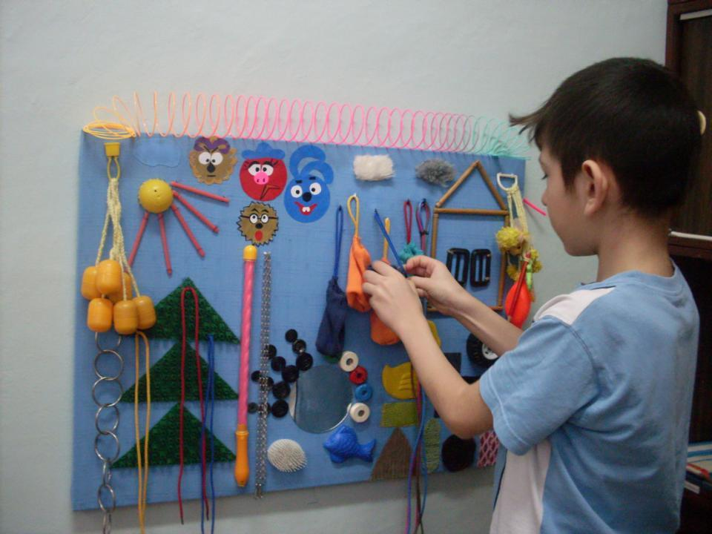
Тактильный центр

Slide 18
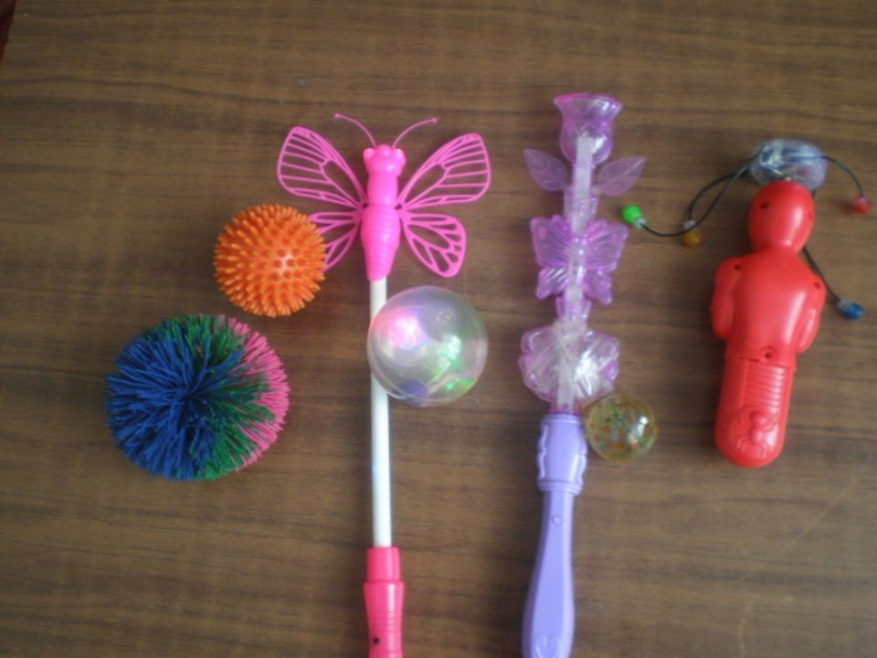
Волшебные игрушки

Slide 19
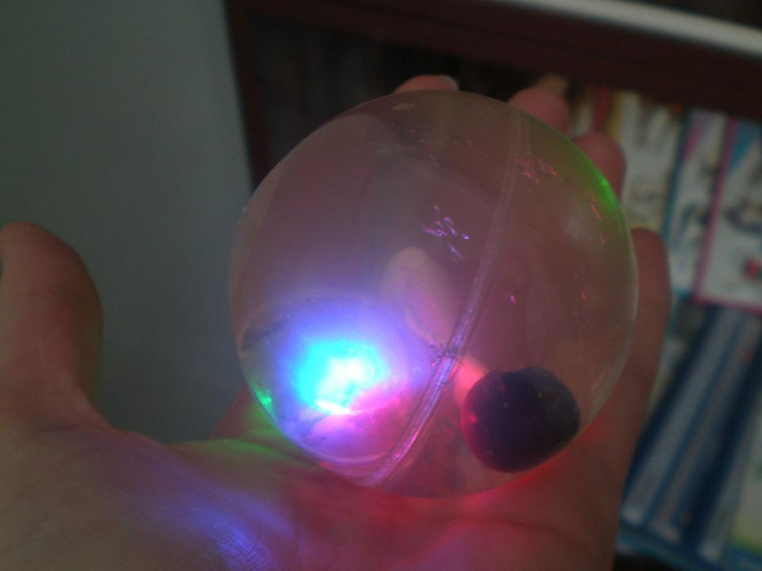

Slide 20
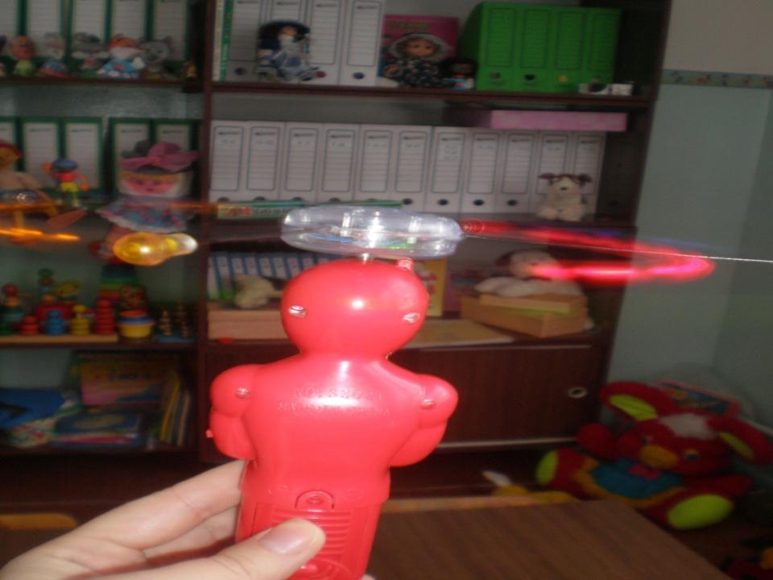

Slide 21
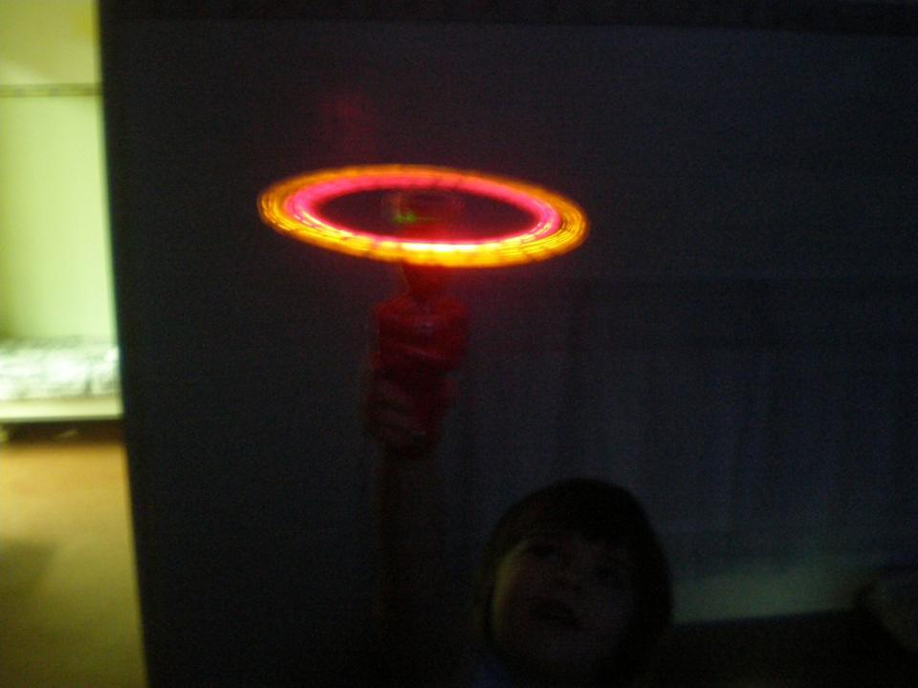

Slide 22
